Slide 1

UNIDAD “C” COBERTURAS PATRIMONIALES
SEGUNDA PARTE
CORRESPONDEN AL APÉNDICE I DEL MANUAL DEL PROFESIONAL DEL SEGURO (EDICIÓN 17)

Slide 2
CONSIDERA LAS SIGUIENTES COBERTURAS
GANADO
GRANIZO
INCENDIO
RESPONSABILIDAD CIVIL
RIESGO AMBIENTAL

Slide 3
SEGURO DE GANADO

Slide 4
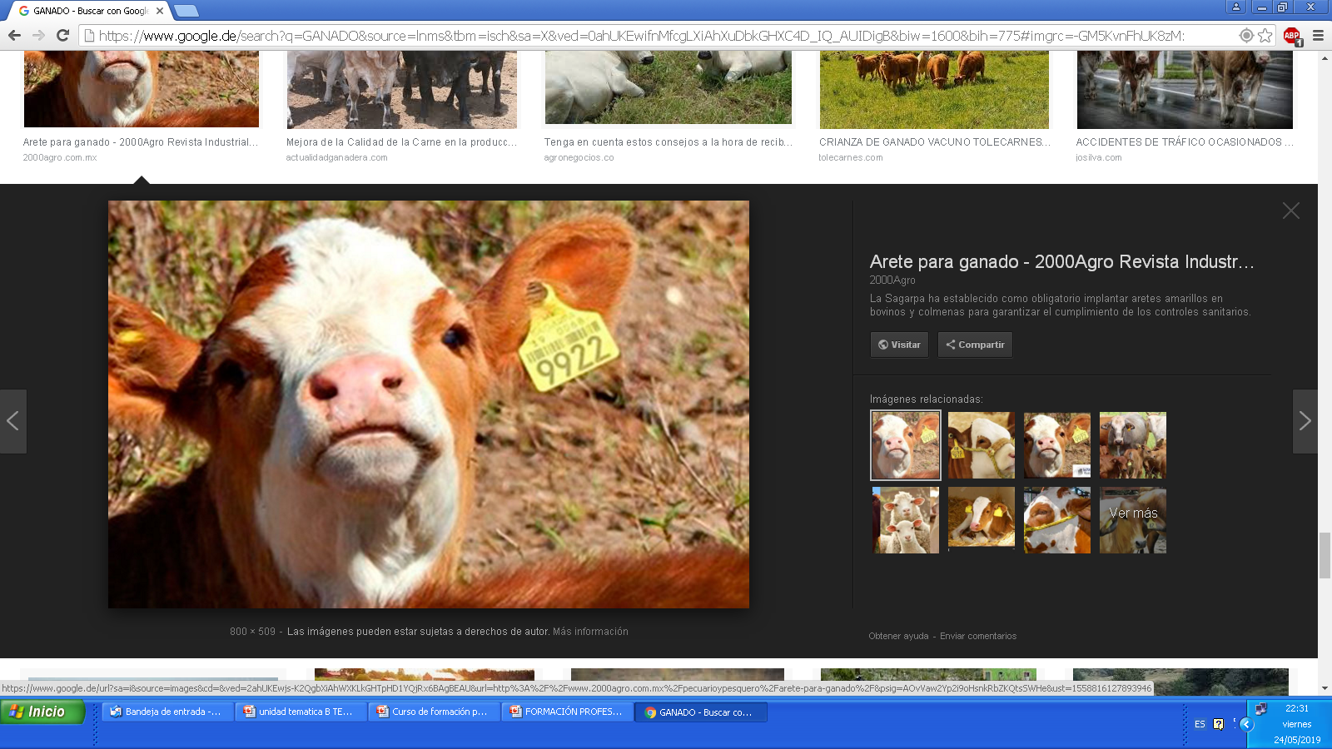

Slide 5
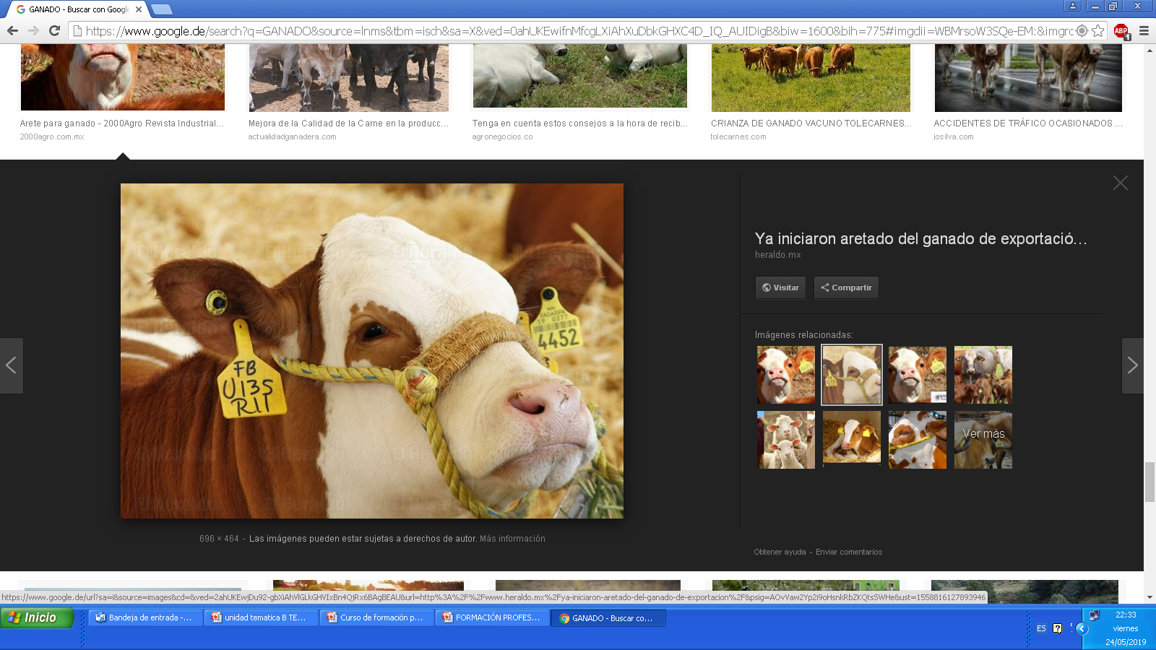

Slide 6
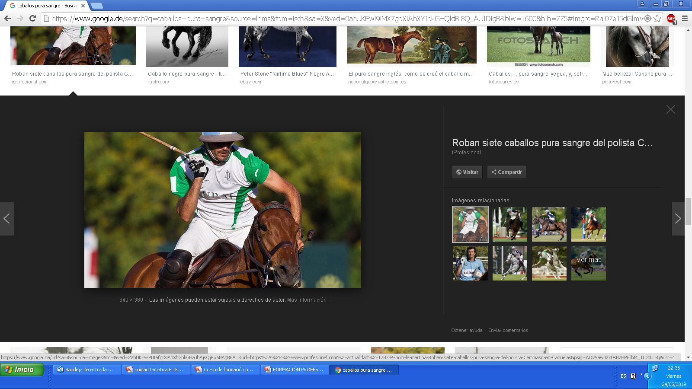

Slide 7
RIESGO CUBIERTO
Se ampara el daño causado por la muerte del animal objeto del seguro, únicamente por enfermedad o accidente, incendio, rayo o explosión, inundación o terremoto, siempre que el evento ocurra mientras el animal se encuentre dentro del establecimiento, stud o haras indicado en las condiciones particulares y se lo utilice para la función allí mencionada y/o durante el transporte terrestre, fluvial o lacustre, dentro del país, incluyendo operaciones de carga y descarga de ese transporte desde el lugar de adquisición del animal hasta el establecimiento o lugar designado en las condiciones particulares o dentro de dicho establecimiento, stud o haras.
El asegurador responde hasta un mes después de extinguida la relación contractual cuando el siniestro haya sido causado por un evento cubierto producido durante la vigencia del seguro, debiendo el asegurado pagar la prima proporcional de tarifa.

Slide 8
EXCLUSIONES A LA COBERTURA
Muerte del animal causada dolosamente o con culpa grave del asegurado;
Robo o hurto del animal o su tentativa;
Por no recurrir a la asistencia veterinaria, salvo que su conducta no haya influido en la producción del siniestro;
Transmutaciones nucleares;
Hechos de guerrilla, terrorismo, rebelión, huelga o lock out;
Epizootia o enfermedades por las que corresponda al asegurado un derecho a indemnizaciones con recursos públicos (aún cuando el derecho se hubiera perdido por violación de normas sobre política sanitaria);
Enfermedad de la tristeza (piroplasmosis, babesiolosis o anaplasmosis) o haber sido sometido a ensayos o pruebas de inmunización contra cualquier enfermedad realizados con vacunas no aprobadas por autoridad competente o suministradas en dosis o formas no prescriptas por el veterinario interviniente o inspectores del asegurador.

Slide 9
Intoxicación producida por estimulantes (doping), cualquiera sea la forma suministrada;
Intervención quirúrgica realizada sin consentimiento del asegurador (salvo urgencia respaldada por veterinario) Si se pidió autorización al asegurador se entiende aceptada si no se objeta dentro de los siete días de notificado.
El transporte cuando sea realizado por vía o forma distinta a lo mencionado en la cobertura;
Encontrarse el animal sin la atención o cuidado del asegurado o sus dependientes;
Robo o hurto del animal o su tentativa;
Venganza del personal dependiente del asegurado encargado de cuidar al animal.

Slide 10
PÉRDIDA DE FUNCIÓN INCAPACIDAD TOTAL O PARCIAL
No se podrá equiparar a la muerte del animal y por lo tanto no están cubiertos los daños emergentes de la incapacidad total o parcial, transitoria o permanente y la pérdida de los servicios para cumplir las funciones o trabajos a que estuviese destinado.
Si se cubriera como adicional esa incapacidad, el asegurador indemnizará la suma asegurada pero podrá exigir la entrega del animal en propiedad libre de gravámenes.
ENFERMEDAD CONTAGIOSA - VALOR TASADO
El asegurador no podrá rescindir el seguro cuando alguno de los animales asegurados haya sido afectado por una enfermedad contagiosa.
El valor del animal se fija en un importe que se fija como tasación. La estimación será el valor del bien al momento del siniestro, excepto que el asegurador acredite que supera notablemente ese valor.

Slide 11
COBERTURAS Y/O CLÁUSULAS ADICIONALES PERMITIDAS
Inutilidad para la función reproductora por origen traumático;
Inutilidad para la función reproductora por origen traumático o enfermedad;
Tránsito a/o desde exposiciones;
Equinos destinados a la práctica de polo, pato o pruebas de saltos varios competencias ecuestres;
Inutilidad para la función reproductora;
Anemia infecciosa equina;
Salmonella abortus equi (reacción positiva a las pruebas practicadas durante el periodo de permanencia del animal en el lazareto cuarentenario).

Slide 12
ARTÍCULOS DE LA LEY DE SEGUROS RELACIONADOS CON SEGUROS DE ANIMALES

Slide 13
Principio General
Art. 98 Puede asegurarse cualquier riesgo que afecte la vida o salud de cualquier especie de animales.
Seguro de mortalidad
Indemnización
Art. 99. En el seguro de mortalidad de animales, el asegurador indemnizar el daño causado por la muerte del animal o animales asegurados, o por su incapacidad total y permanente si así se conviene.

Slide 14
Daños no comprendidos
Art. 100. El seguro no comprende los daños, salvo pacto en contrario:
a. Derivados de epizootía o enfermedades por las que corresponda al asegurado un derecho a indemnización con recursos públicos, aun cuando el derecho se hubiera perdido a consecuencia de una violación de normas sobre policía sanitaria;
b. Causados por incendio, rayo, explosión, inundación o terremoto; c. Ocurridos durante o en ocasión del transporte, carga o descarga.

Slide 15
Subrogación
Art. 101. En la aplicación del artículo 80 el asegurador se subrogará en los derechos del asegurado por los vicios redhibitorios que resulten resarcidos.
Derecho de inspección
Art. 102. El asegurador tiene derecho a inspeccionar y examinar los animales asegurados en cualquier tiempo y a su costa.
Denuncia del siniestro
Art. 103. El asegurado denunciará al asegurador dentro de las 24 horas, la muerte del animal y cualquier enfermedad o accidente que sufra, aunque no sea riesgo cubierto.

Slide 16
Asistencia Veterinaria
Art. 104. Cuando el animal asegurado enferme o sufra un accidente, el asegurado dará inmediata intervención a un veterinario, o donde éste no exista, a un práctico.
Maltratos o descuidos graves del animal
Art. 105. El asegurado pierde el derecho a ser indemnizado si maltrató o descuidó gravemente al animal, dolosamente o por culpa grave especialmente si en caso de enfermedad o accidente no recurrió a la asistencia veterinaria (articulo 104) excepto que su conducta no haya influido en la producción del siniestro ni sobre la medida de la prestación del asegurador.

Slide 17
Sacrificio del animal
Art. 106. El asegurado no puede sacrificar al animal sin consentimiento del asegurador, excepto que: a. Sea dispuesto por la autoridad;
b. Según, las circunstancias sea tan urgente que no pueda notificar al asegurador.
Esta urgencia se establecerá por dictamen de un veterinario, o en su defecto, de dos prácticos.
Si el asegurado no ha permitido el sacrificio ordenado por el asegurador, pierde el derecho a la indemnización del mayor daño causado por esa negativa.

Slide 18
Indemnización. Cálculo
Art. 107. La indemnización se determina por el valor del animal fijado en la póliza.
Muerte o incapacidad posterior al vencimiento
Art. 108. El asegurador responde por la muerte o incapacidad del animal ocurrida hasta un mes después de extinguida la relación contractual, cuando haya sido causada por enfermedad o lesión producida durante la vigencia del seguro. El asegurado debe pagar la prima proporcional de tarifa.
Rescisión en caso de enfermedad contagiosa
El asegurador no tiene derecho a rescindir el contrato cuando alguno de los animales asegurados ha sido afectado por una enfermedad contagiosa cubierta.

Slide 19
EVALUACIÓN

Slide 20
En base a lo estudiado en el apéndice I del Manual del Profesional del Seguro edición 17, Ud. debería estar en condiciones de responder las siguientes preguntas:

Slide 21
¿Qué tipo de transporte está excluido en la cobertura?
¿En qué caso se extiende la cobertura más allá del vencimiento de la póliza?
¿Resultan amparados los casos de epizootia con derecho a indemnización con recursos públicos?
¿Está incluida en la cobertura básica la inutilidad del animal para la función reproductora?
¿A qué tiene derecho el asegurador cuando abona un siniestro por inutilidad del animal para la función reproductora?
¿En qué plazo se debe denunciar el siniestro de ganado?
¿Cuáles son las disposiciones de la ley de seguros sobre seguros de animales?
GRACIAS

Slide 22
SEGURO DE GRANIZO

Slide 23
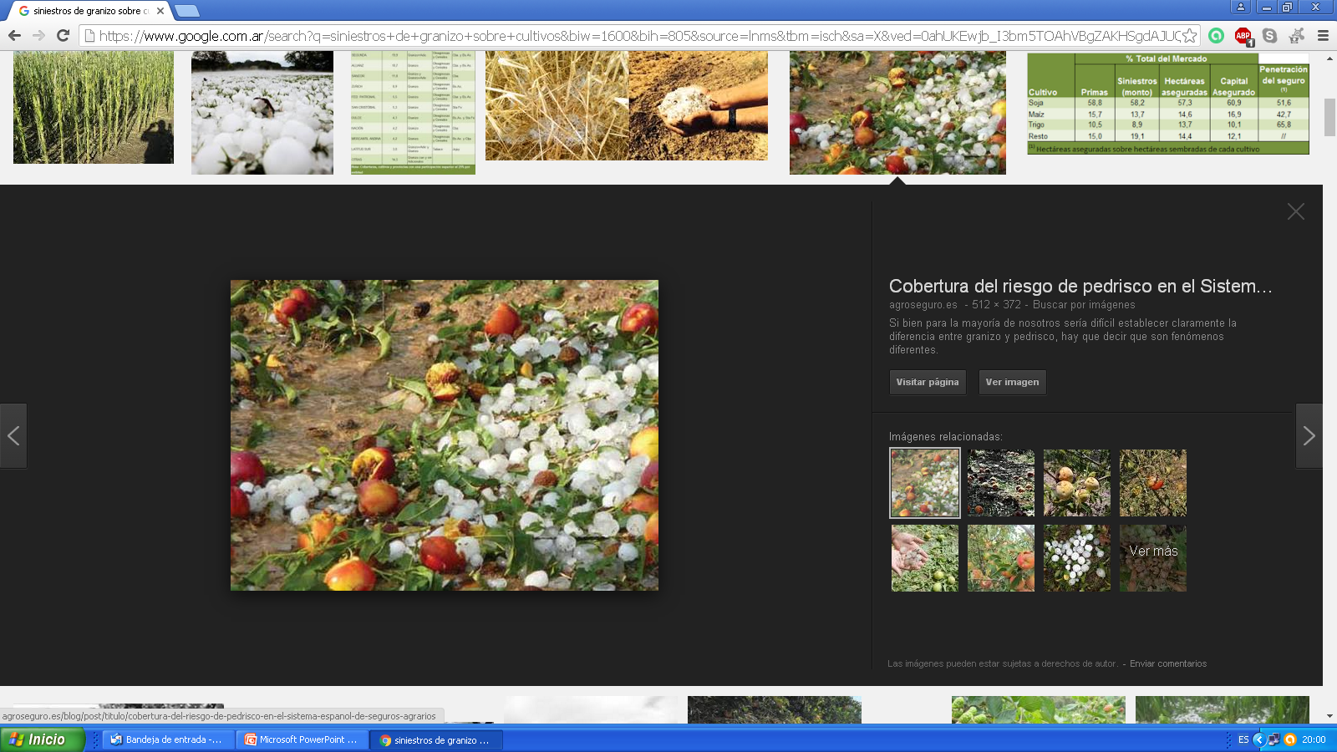

Slide 24
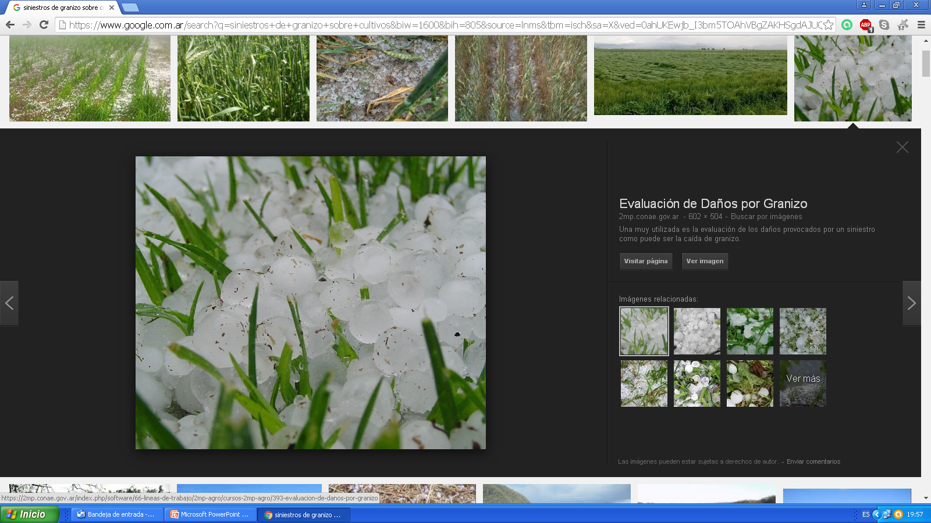

Slide 25
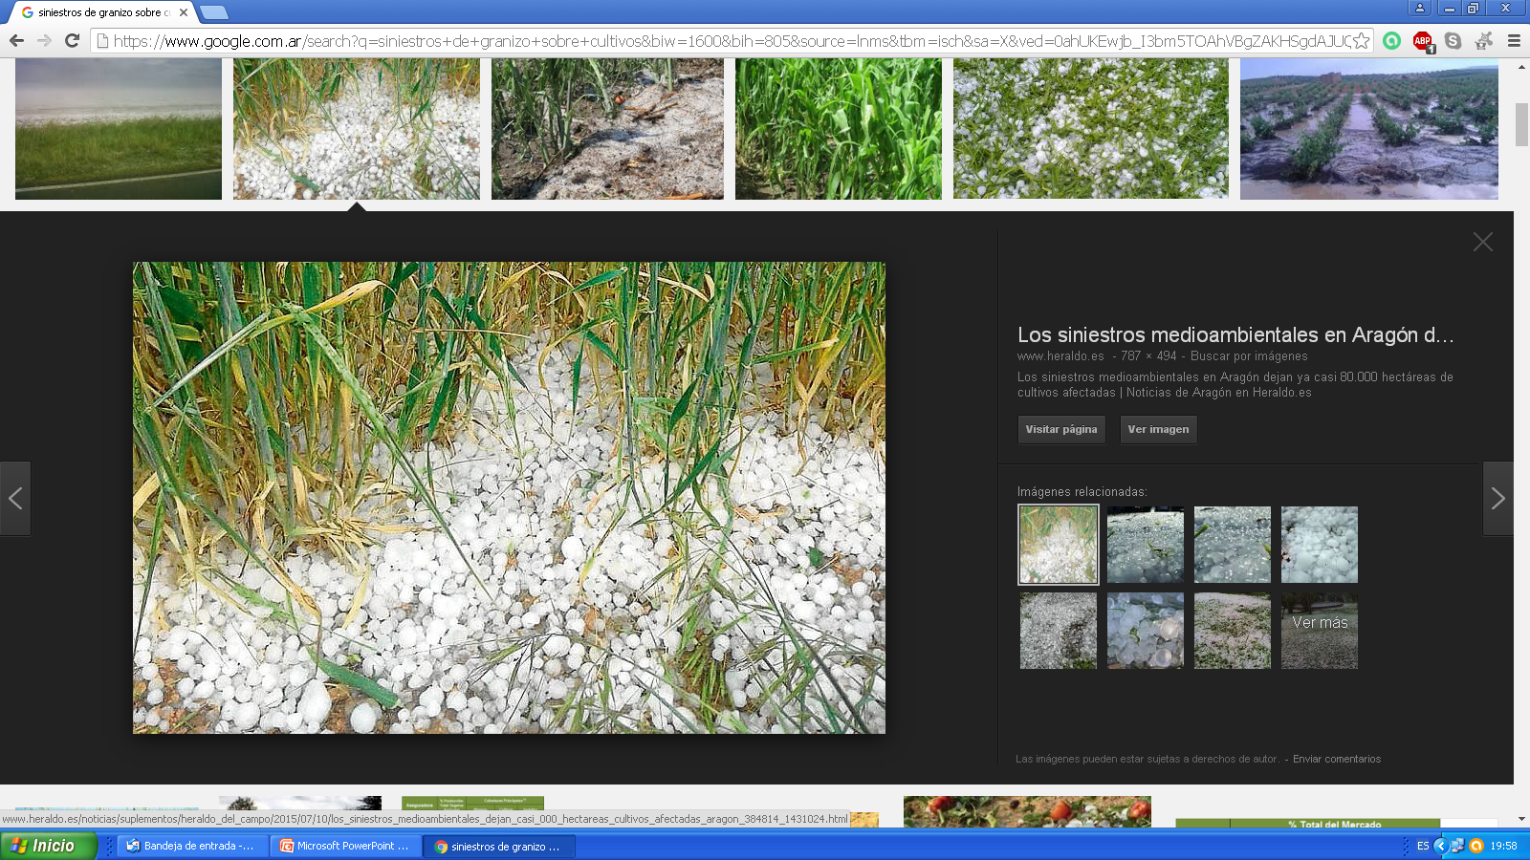

Slide 26
RIESGO CUBIERTO
Ampara el daño causado exclusivamente por granizo a los frutos y productos asegurados, en tanto las plantas se hallen arraigadas al suelo, aún cuando concurra con otros fenómenos naturales (art.91 de la Ley de Seguros). La indemnización sólo procede cuando el daño supere el 6% de la suma asegurada que corresponda a la superficie afectada por el siniestro.
Se cubre el valor de la cosecha según su rendimiento normal de acuerdo al precio de venta de la misma.

Slide 27
CARGAS DEL ASEGURADO
Ajustar los trabajos de cultivo a una adecuada explotación agrícola;
Producido un siniestro, no permitir la entrada de animales;
Comenzada la siega o recolección del área asegurada y se produzca un siniestro, debe continuar con la labor, dejando en pie la hectárea central y una hectárea en cada una de las esquinas);
Si tiene otro campo no asegurado, encontrándose en época de cosecha, ante la eventual granizada debe levantar primero la cosecha del campo asegurado.

Slide 28
Sólo reemplazar la plantación dañada por el siniestro, una vez verificados los daños por el Asegurador. Si decidiera su reemplazo, debe dar aviso al asegurador con cinco días de anticipación a la nueva siembra. Los nuevos frutos y productos que provengan de reemplazar en la misma área de la plantación dañada, no quedan cubiertos por el seguro.
Poner, sin cargo, a disposición de los expertos que designe el asegurador, para verificar y liquidar los daños, pudiendo presenciar dicho procedimiento en forma personal o designar un representante a ese efecto, con facultad de suscribir el acta pertinente.

Slide 29
SUMA ASEGURADA Y CÁLCULO DE LA INDEMNIZACIÓN
La suma asegurada se fija según el valor de los productos al tiempo de la cosecha.
Para valuar el daño se calculará el valor que habrían tenido los frutos y productos al tiempo de la cosecha si no hubiera habido siniestro, así como el uso a que puedan aplicarse y el valor que tienen después del daño. El asegurador pagará la diferencia como indemnización.

Slide 30
RIESGOS FORESTALES

Slide 31
Tipos de producción asegurable:
Eucaliptos, pinos, álamos, sauces, araucarias u otras especies nativas.
Coberturas
Incendio de pérdidas físicas o daños materiales originados por incendio, rayo y/o explosión) más los siguientes adicionales:
- Huracán, tromba y/o tornado.
- Gastos de extinción de incendios.
- Gastos de remoción de escombros.
- Incendio en madera volteada y en proceso

Slide 32
Heladas: para plantaciones menores a 2 años de edad
Granizo: para plantaciones menores a 3 años de edad
Límite de Indemnización: Para cada riesgo asegurado se establecerá un límite máximo de indemnización en todo y en cada evento y para el agregado anual de eventos.
Deducibles: Para cada riesgo asegurado, en caso de indemnización, se aplicará un deducible en todo y cada evento.

Slide 33
ARTÍCULOS DE LA LEY DE SEGUROS RELACIONADOS CON RIESGOS AGRÍCOLAS
GRANIZO

Slide 34
Art. 91. El asegurador responde por los daños causados exclusivamente por el granizo a los frutos y productos asegurados, aun cuando concurra con otros fenómenos meteorológicos.
Cálculo de la indemnización
Art. 92. Para valuar el daño se calculará el valor que habrían tenido los frutos y productos al tiempo de la cosecha Si no hubiera habido siniestro, así como el uso a que pueden aplicarse y el valor que tienen después del daño. El asegurador pagará la diferencia como indemnización.

Slide 35
Denuncia del siniestro
Art. 93. La denuncia del siniestro se remitirá al asegurador en el término de tres días, si las partes no acuerdan un plazo mayor.
Postergación de la liquidación
Art. 94. Cualquiera de las partes puede solicitar la postergación de la liquidación del daño hasta la época de la cosecha, salvo pacto en contrario.

Slide 36
Cambios en los productos afectados:
Art. 95. El asegurado puede realizar antes de la determinación del daño y sin consentimiento del asegurador, sólo aquellos cambios sobre los frutos y productos afectados que no puedan postergarse según normas de adecuada explotación.
Cambio en el titular del interés
Art. 96. En caso de enajenación del inmueble en el que se encuentran los frutos y productos dañados, el asegurador puede rescindir el contrato sólo después de vencido el periodo en curso, durante el cual tomó conocimiento de la enajenación.
La disposición se aplica también en los supuestos de locación y de negocios jurídicos por los que un tercero adquiere el derecho a retirar los frutos y productos asegurados.

Slide 37
Helada
Helada. Régimen
Art. 97. Los artículos 90 a 96 se aplican al seguro de daños causados por helada.

Slide 38
EVALUACIÓN

Slide 39
En base a lo estudiado en el apéndice I del Manual del Profesional del Seguro edición 17, Ud. debería estar en condiciones de responder las siguientes preguntas:

Slide 40
¿Cuándo procede la indemnización en un seguro de granizo?
¿Si el daño no supera la franquicia, quién paga los honorarios y gastos del perito?
¿Cómo se determina el monto de la indemnización en un seguro de granizo?
¿Cuáles son las cargas que tiene el asegurado indicadas en la póliza?
¿Cuál es la cobertura básica de los riesgos forestales y cuáles los adicionales?
¿Qué disposiciones existen sobre seguros de granizo en la ley de seguros?
GRACIAS

Slide 41
SEGURO DE INCENDIO

Slide 42
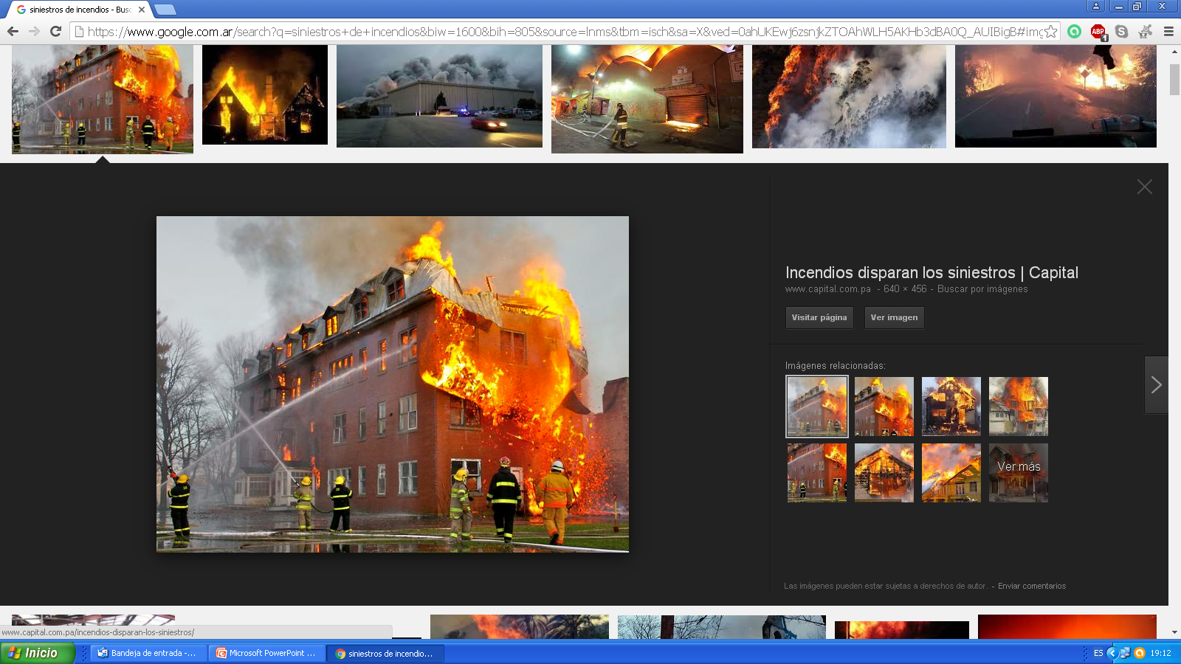

Slide 43
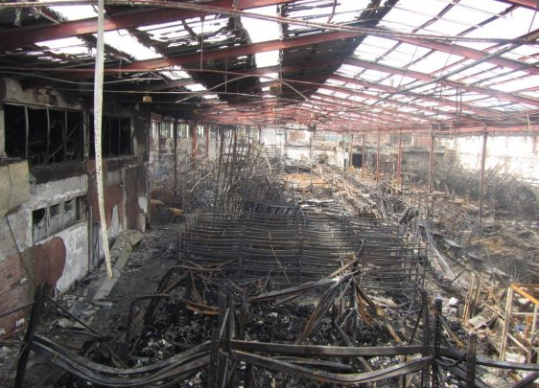

Slide 44
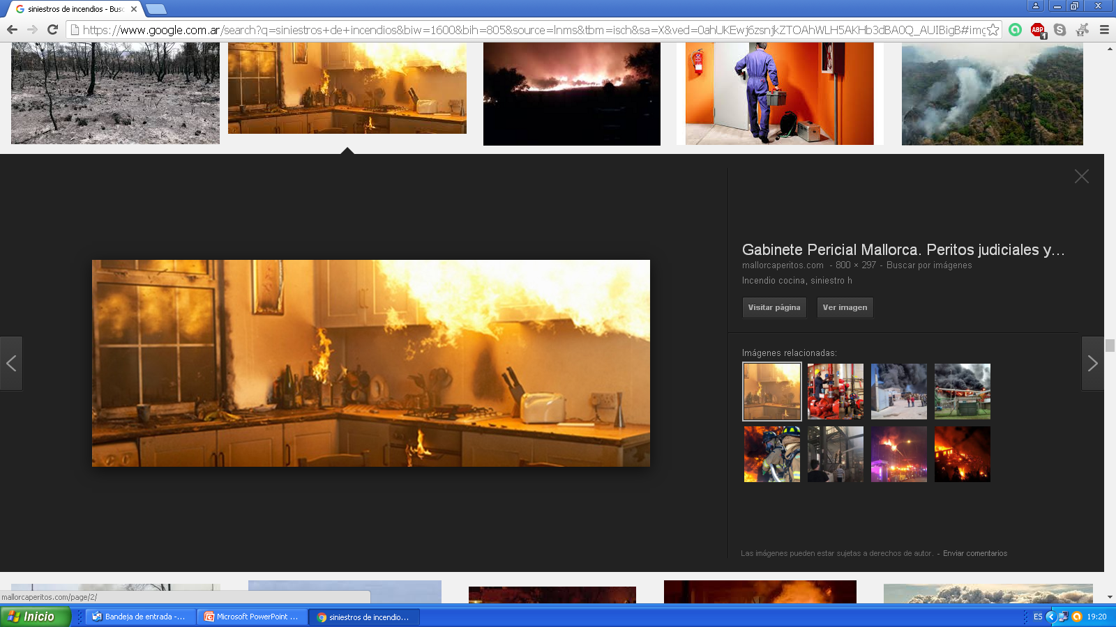

Slide 45
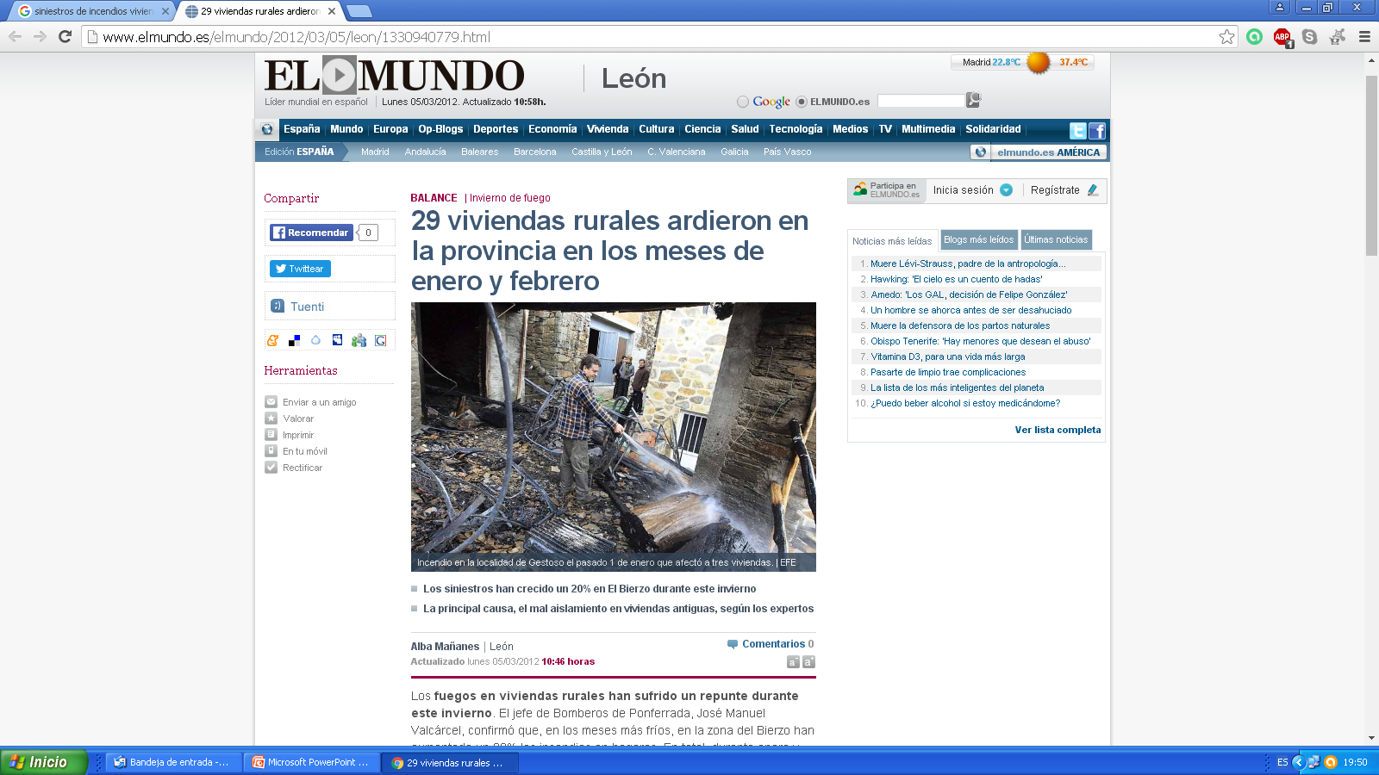

Slide 46
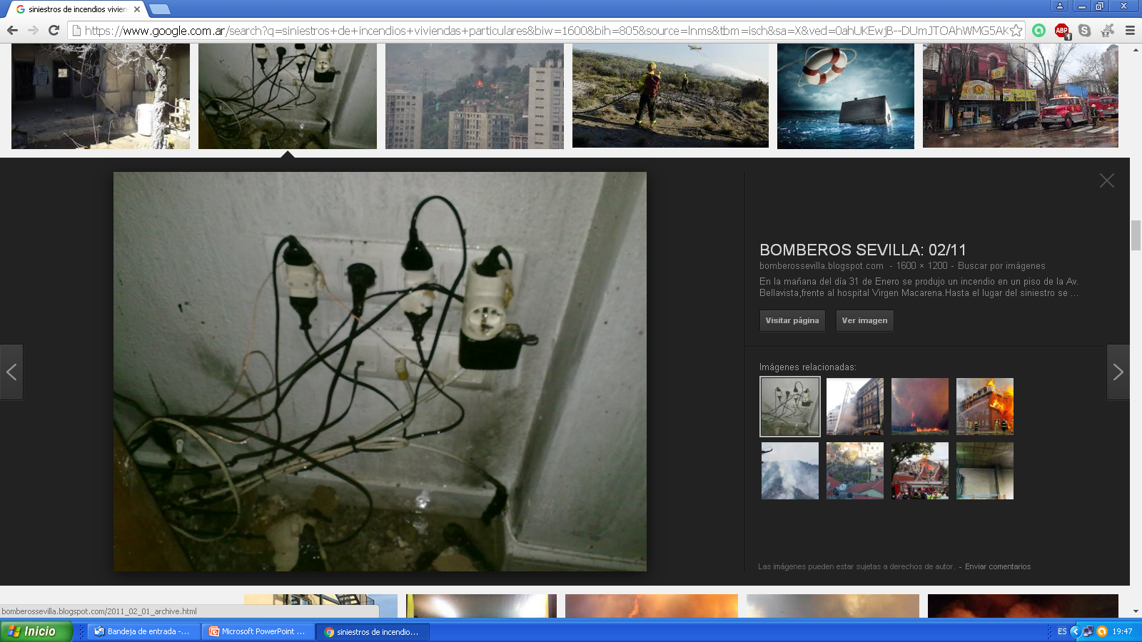

Slide 47
RIESGOS ORDINARIOS Y RIESGOS INDUSTRIALES
RIESGOS ORDINARIOS SON LOS QUE NO TIENEN PROCESO INDUSTRIAL O SI LA TIENEN, UTILIZAN FUERZA MOTRIZ INFERIOR A 7 1/2 H.P.
EJEMPLOS: VIVIENDAS, COMERCIOS, DEPÓSITOS, ETC.
RIESGOS INDUSTRIALES SON LOS QUE TIENEN PROCESO INDUSTRIAL CON FUERZA MOTRIZ MAYOR A 7 1/2 H.P.EN MOTORES ELECTRICOS O 2 1/2 HP. EN MOTORES DE NAFTA.

Slide 48
COBERTURA BÁSICA DE LA POLIZA DE INCENDIO
- FUEGO, RAYO, EXPLOSIÓN;
- INCENDIO Y DAÑOS MATERIALES POR HUELGA O LOCK OUT);
- VANDALISMO Y MALEVOLENCIA;
- IMPACTO DE AERONAVES, VEHÍCULOS TERRESTRES Y SUS
PARTES COMPONENTES;
- HUMO;
- DAÑOS MATERIALES PARA EXTINGUIR O EVITAR LA
PROPAGACIÓN DEL FUEGO.

Slide 49
DEFINICIONES EN LA PÓLIZA
FUEGO: Se entiende por fuego toda combustión que origine incendio o principio de incendio.
DE LOS DAÑOS MATERIALES POR LA ACCIÓN DEL FUEGO se cubren los causados por:
- cualquier medio empleado para extinguir o evitar la propagación del
fuego;
- salvamento o evacuación inevitable a causa del siniestro;
- destrucción o demolición ordenada por autoridad competente;
- consecuencia de fuego, rayo y/o explosión ocurridos en las inmediaciones.(incluso
el agua arrojada por los bomberos por infiltraciones)
LA INDEMNIZACIÓN POR EXTRAVÍOS COMPRENDE ÚNICAMENTE LAS QUE SE PRODUZCAN EN OCASIÓN DEL TRASLADO DE LOS BIENES OBJETO DEL SEGURO CON MOTIVO DE OPERACIONES DE SALVAMENTO.

Slide 50
HUELGA
Abstención concertada de concurrir al lugar de trabajo o de trabajar, dispuesta por autoridades gremiales de trabajadores o por núcleos de trabajadores al margen de aquellas, sin tener en cuenta la finalidad gremial o extragremial que motivó la huelga, ni su calificación de legal o ilegal.
LOCK OUT
Hechos dañosos originados por el cierre de establecimientos de trabajo dispuesto por uno o más empleadores o por la entidad gremial que los agrupa o por el despido simultáneo de una multiplicidad de trabajadores que paralice total o parcialmente la explotación de un establecimiento. No interesa la finalidad gremial o extragremial que motivó el lock out ni su calificación de legal o ilegal.

Slide 51
COBERTURAS ADICIONALES A LA PÓLIZA DE INCENDIO
- HURACÁN, CICLÓN, VENDAVAL Y TORNADO;
- INCENDIO POR TERREMOTO;
- DAÑOS MATERIALES POR TERREMOTO;
- GRANIZO;
- REMOCIÓN DE ESCOMBROS O GASTOS DE LIMPIEZA;
- RESPONSABILIDAD CIVIL HACIA TERCEROS;
- PÉRDIDA POR FALTA DE FRÍO POR PARALIZACIÓN O
DEFICIENCIA DE LA INSTALACIÓN REFRIGERADORA;
- ALQUILERES;
- COMBUSTIÓN ESPONTÁNEA.

Slide 52
MEDIDA DE LA PRESTACIÓN DE LOS SEGUROS DE INCENDIO
EDIFICIO Y CONTENIDO: A PRORRATA.
RESPONSABILIDAD CIVIL Y GASTOS DE LIMPIEZA A PRIMER RIESGO ABSOLUTO
EL CONTENIDO DE VIVIENDAS PARTICULARES TAMBIÉN SE OTORGA A PRIMER RIESGO ABSOLUTO.

Slide 53
BIENES CON VALOR LIMITADO
Se limita hasta el porcentaje de la suma asegurada o al importe indicado en las condiciones particulares, la cobertura de cada una de las cosas que a continuación se especifican, salvo que constituyan una colección en cuyo caso la limitación se aplicará a ese conjunto: medallas, alhajas, cuadros, plata labrada, estatuas, armas, encajes, cachemires, tapices y en general cualesquiera cosas raras y preciosas, móviles o fijas y cualquier otro objeto artístico, científico o de colección de valor excepcional por su antigüedad o procedencia.

Slide 54
BIENES NO ASEGURADOS
Quedan excluidos del seguro, salvo pacto en contrario, los siguientes bienes: moneda (papel o metálico), oro, plata y otros metales preciosos, perlas y piedras preciosas no engarzadas, manuscritos, documentos, papeles de comercio, títulos, acciones, bonos y otros valores mobiliarios, patrones, clisés, matrices, modelos y moldes, croquis, dibujos y planos técnicos, explosivos, vehículos que requieran licencia para circular y de los bienes asegurados específicamente con pólizas de otras ramas, con cobertura que comprenda el riesgo de incendio.

Slide 55
CONCEPTO DE EDIFICIO
SE ENTIENDE POR EDIFICIO O CONSTRUCCIONES LOS ADHERIDOS AL SUELO EN FORMA PERMANENTE. SON INSTALACIONES COMPLEMENTARIAS A LOS MISMOS:
- INSTALACIONES SANITARIAS, DE AGUAS CORRIENTES, CONTRA
INCENDIO, ELÉCTRICAS PARA ILUMINACIÓN Y
ACONDICIONAMIENTO DE AMBIENTES;
- ASCENSORES, MONTACARGAS, PUENTES GRÚAS Y APARATOS FIJOS
DE IZAMIENTO;
- ARTEFACTOS DE BAÑOS, COCINAS, CALEFONES Y TERMOTANQUES;
- TABLEROS DE FUERZA MOTRIZ O ILUMINACIÓN, ETC.
Se excluye el valor de los cimientos, veredas exteriores que dan a calles públicas y la parte subterránea de pozos y/o aljibes

Slide 56
CONCEPTO DE CONTENIDO
CONTENIDO DENTRO DEL EDIFICIO.
PUEDE SER CONTENIDO GENERAL, O ESPECÍFICAMENTE:
- maquinarias;
- instalaciones;
- mercaderías;
- suministros;
- demás efectos;
- mobiliario;
- mejoras.

Slide 57
DEFINICIONES DE BIENES ASEGURADOS
MAQUINARIA: Todo aparato o conjunto de aparatos que integren un proceso de elaboración, transformación y/o acondicionamiento, vinculado a la actividad del asegurado.
INSTALACIONES: Complementarias de los procesos o maquinarias o las correspondientes a los locales en que desarrolla su actividad el asegurado, exceptuando las de carácter permanente que resulten un complemento del edificio y sean de propiedad del dueño del edificio o de la construcción.
MERCADERIAS: Materias primas, productos en elaboración o terminados correspondientes a establecimientos industriales o las que se hallen a la venta, exposición o depósito en establecimientos comerciales.

Slide 58
SUMINISTROS: Materiales que sin integrar un producto posibilitan la realización del proceso de elaboración o de comercialización.
DEMAS EFECTOS: Utiles, herramientas, repuestos, accesorios y otros elementos no comprendidos en las definiciones anteriores que hagan a la actividad del asegurado.
MOBILIARIO: Conjunto de cosas muebles que componen el ajuar de la casa particular del asegurado y las ropas, provisiones y demás efectos personales de éste y de sus familiares, invitados y domésticos.
MEJORAS: Se entiende las modificaciones o agregados incorporados definitivamente por el asegurado al edificio o construcción de propiedad ajena.

Slide 59
VALOR ASEGURABLE DE LOS INMUEBLES Y DE LAS MERCADERÍAS
EDIFICIOS O CONSTRUCCIONES:
POR SU VALOR A NUEVO CON DEDUCCIÓN DE LA DEPRECIACIÓN POR USO, ANTIGÜEDAD Y ESTADO (VALOR DEL M2. (SEGÚN CALIDAD EDILICIA, MULTIPLICADO POR SUPERFICIE CUBIERTA).
MERCADERÍAS: PRECIO DE FABRICACIÓN O ADQUISICIÓN, NO MAYOR QUE EL PRECIO DE VENTA EN PLAZA.
MAQUINARIAS, INSTALACIONES, MOBILIARIOS Y DEMÁS EFECTOS: POR SU VALOR A NUEVO, CON DEDUCCIÓN DE SU DEPRECIACIÓN POR USO, ANTIGÜEDAD Y ESTADO.
ENVEJECIMIENTO TECNOLÓGICO

Slide 60
VALOR DE REPOSICIÓN Y VALOR A NUEVO
PARA DETERMINADOS RUBROS, POR LO GENERAL QUE NO SUPEREN EL 50% DE SU VIDA ÚTIL, SE PUEDE PACTAR SU ASEGURAMIENTO CON VALOR A NUEVO, DEBIENDO FIJARSE LA SUMA ASEGURADA POR ESE VALOR.
CLAUSULA DE RECONSTRUCCIÓN
LA INDEMNIZACIÓN SE HARÁ EFECTIVA UNA VEZ HECHO EL GASTO DE RECONSTRUCCIÓN O REPOSICIÓN O EN LA MEDIDA EN QUE SE EFECTÚE.
CONSTRUCCIONES EN TERRENO AJENO
El pago se condicionará al avance de las obras. Si no se reconstruye
el resarcimiento se limitará al valor que los materiales hubiesen tenido en caso de demolición.

Slide 61
PÓLIZAS EN BASE A DECLARACIONES
SISTEMA APLICADO A INCENDIO DE MERCADERÍAS QUE SUPEREN UNA DETERMINADA SUMA POR LA CUAL EL ASEGURADO INICIA LA PÓLIZA CON UNA SUMA BÁSICA, ABONANDO UNA PRIMA DE DEPÓSITO Y SE COMPROMETE A EFECTUAR DECLARACIONES MENSUALES DEL MOVIMIENTO OPERADO PARA EFECTUAR A LA FINALIZACIÓN DE LA VIGENCIA EL AJUSTE CORRESPONDIENTE.

Slide 62
PRINCIPALES EXCLUSIONES
- Vicio propio;
- Terremoto, meteorito, maremoto, erupción volcánica;
- Tornado, huracán o ciclón, inundación y granizo;
- Guerra civil o internacional, rebelión, sedición o motín, guerrilla o
terrorismo ;
- Combustión espontánea, salvo que produzca fuego;
- Contacto o aproximación a fuentes de calor;
- Acción de la corriente, descarga u otros fenómenos eléctricos;
- Nuevas alineaciones (hacer los planos);
- Lucro cesante (aunque sea de una sección que abastece de materiales a otra
en el mismo establecimiento), pérdida de clientela privación de alquileres o
rentas.

Slide 63
EXCLUSIONES A LA COBERTURA AMPLIA
EN CASO DE TUMULTO POPULAR, HUELGA Y LOCK OUT, VANDALISMO, TERRORISMO Y MALEVOLENCIA
trabajo a reglamento, a desgano o cualquier forma irregular de
trabajo;
- requisa, incautación o confiscación por autoridad pública;
desaparición o sustracción de bienes, SALVO LOS EXTRAVÍOS
QUE SE PRODUZCAN EN OCASIÓN DE SU TRASLADO CON
MOTIVO DE ACCIONES DE SALVAMENTO;
producidos por pinturas, manchas, rayaduras o por la fijación de
leyendas o carteles en la superficie de frentes y/o paredes externas o
internas.

Slide 64
EN CASO DE IMPACTO DE AERONAVES, VEHÍCULOS TERRESTRES, SUS PARTES COMPONENTES Y/O CARGA TRANSPORTADA
- producidos por bienes de propiedad del asegurado o bajo su
custodia y/o de inquilinos y/o sus dependientes y familiares;
- producidos por impacto de la carga transportada por vehículos
terrestres en el curso de maniobras de carga y descarga;
- producidos a aeronaves, vehículos terrestres, máquinas e
implementos viales, máquinas agrícolas y otras similares;
los ocasionados a las calzadas y aceras y a todo bien, adherido o
que se encuentre en ellas.

Slide 65
EN CASO DE HUMO
los causados por el humo proveniente de incineradores de residuos, aparatos y/o instalaciones industriales o por la manipulación incorrecta de las instalaciones a las que pertenezcan.
(Ampara el humo proveniente del riesgo asegurado o en las inmediaciones, aunque no se produzca fuego y de desperfectos en el sistema de calefacción ambiental y/o cocina, si están las instalaciones en buenas condiciones de funcionamiento)

Slide 66
CONSORCIOS DE PROPIEDAD HORIZONTAL

Slide 67
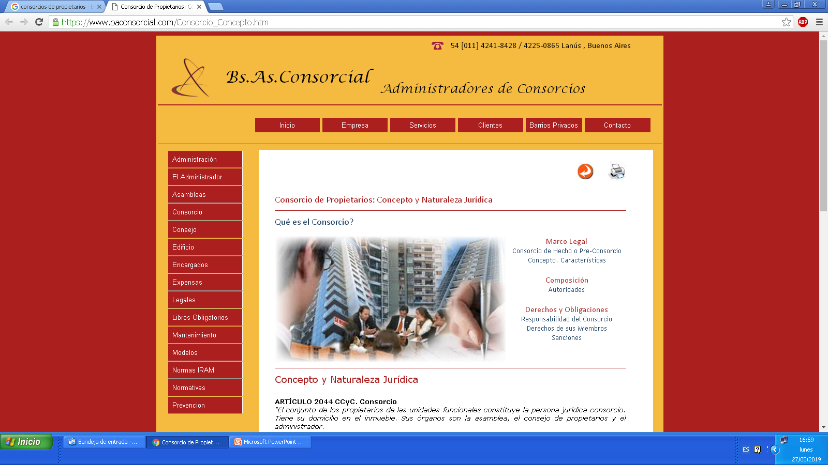

Slide 68
PARTES COMUNES
La enumeración de las partes comunes no son taxativas, dado que cada edificio puede tener distintos elementos como ser compactadores de residuos, generadoras de electricidad, antenas colectivas de televisión, saunas, canchas de tenis o paddle, centrales telefónicas, portero visor, sistemas de detección contra incendio, etc.

Slide 69
DISPOSICIONES EN EL CÓDIGO CIVIL Y COMERCIAL

Slide 70
ARTICULO 2040. Cosas y partes comunes.
Son comunes a todas o a algunas de las unidades funcionales las cosas y partes de uso común de ellas o indispensables para mantener su seguridad y las que se determinan en el reglamento de propiedad horizontal. Las cosas y partes cuyo uso no está determinado, se consideran comunes.

Slide 71
Considera:
Cosas y partes necesariamente comunes.
Cosas y partes comunes no indispensables.
Cosas y partes propias.

Slide 72
COSAS Y PARTES NECESARIAMENTE COMUNES

Slide 73
ARTICULO 2041.- Son cosas y partes necesariamente comunes: a) el terreno; b) los pasillos, vías o elementos que comunican unidades entre sí y a éstas con el exterior; c) los techos, azoteas, terrazas y patios solares; d) los cimientos, columnas, vigas portantes, muros maestros y demás estructuras, incluso las de balcones, indispensables para mantener la seguridad; e) los locales e instalaciones de los servicios centrales; f) las cañerías que conducen fluidos o energía en toda su extensión, y los cableados, hasta su ingreso en la unidad funcional;

Slide 74
g) la vivienda para alojamiento del encargado; h) los ascensores, montacargas y escaleras mecánicas; i) los muros exteriores y los divisorios de unidades entre sí y con cosas y partes comunes; j) las instalaciones necesarias para el acceso y circulación de personas con discapacidad, fijas o móviles, externas a la unidad funcional, y las vías de evacuación alternativas para casos de siniestros; k) todos los artefactos o instalaciones existentes para servicios de beneficio común; l) los locales destinados a sanitarios o vestuario del personal que trabaja para el consorcio. Esta enumeración tiene carácter enunciativo.

Slide 75
COSAS Y PARTES COMUNES NO INDISPENSABLES

Slide 76
ARTICULO 2042. Son cosas y partes comunes no indispensables: a) la piscina; b) el solárium; c) el gimnasio; d) el lavadero; e) el salón de usos múltiples. Esta enumeración tiene carácter enunciativo.

Slide 77
COSAS Y PARTES PROPIAS

Slide 78
ARTICULO 2043. Son necesariamente propias con respecto a la unidad funcional las cosas y partes comprendidas en el volumen limitado por sus estructuras divisorias, los tabiques internos no portantes, las puertas, ventanas, artefactos y los revestimientos, incluso de los balcones. También son propias las cosas y partes que, susceptibles de un derecho exclusivo, son previstas como tales en el reglamento de propiedad horizontal, sin perjuicio de las restricciones que impone la convivencia ordenada.

Slide 79
DERECHOS Y OBLIGACIONES DEL ADMINISTRADOR

Slide 80
ARTICULO 2067.- Derechos y obligaciones. El administrador tiene los derechos y obligaciones impuestos por la ley, el reglamento y la asamblea de propietarios. En especial debe:
….
.... h) mantener asegurado el inmueble con un seguro integral de consorcios que incluya incendio, responsabilidad civil y demás riesgos de práctica, aparte de asegurar otros riesgos que la asamblea resuelva cubrir;

Slide 81
SEGUROS CONTRATADOS POR EL CONSORCIO
AFECTACIÓN

Slide 82
La suma asegurada para el riesgo de Incendio contratado por el consorcio se aplica, en primer término, a las partes comunes del edificio y en caso de que exista exceso, luego de aplicada la regla proporcional, ésta se aplicará a las partes de propiedad exclusiva en base a sus proporciones según el Reglamento de Copropiedad.

Slide 83
SEGUROS CONTRATADOS POR EL
CO - PROPIETARIO
AFECTACIÓN

Slide 84
La suma asegurada para el riesgo de Incendio contratado por el co-propietario se aplica, en primer término, a las partes propias y si queda un excedente se aplica a las partes comunes.

Slide 85
DETERMINACIÓN DEL VALOR A RIESGO

Slide 86
Regla Proporcional
El segundo párrafo del Art. Nº 65 de la Ley de Seguros Nº 17.418 dice: “Si el valor asegurado es inferior al valor asegurable, el asegurador sólo indemnizará el daño en la proporción que resulte de ambos valores, salvo pacto en contrario.”
El infra - seguro trae al administrador consecuencias económicas ( pérdida de la consorcio ), desprestigio y reclamos judiciales por no cumplir con los mínimos requisitos exigidos.

Slide 87
DEPRECIACIÓN POR USO:
Se utiliza generalmente la tabla de Ross Heidecke, la cual, de acuerdo a una curva ascendente-descendente entre los ejes antigüedad y estado de conservación determinará esa depreciación, mediante la aplicación de una fórmula.

Slide 88
ESTADO DE CONSERVACIÓN
Óptimo: Una construcción en estado óptimo es aquella que por su edad no ha requerido reparaciones de ningún tipo.
Muy Bueno: Son aquellas que han tenido labores normales de mantenimiento, entre ellos se citan como ejemplo: reparaciones de fisuras a nivel de revoques y pintura.
Bueno: Son aquellas que han tenido labores normales de mantenimiento en mayor cantidad, se citan como ejemplo: cambios en acabados no dañados como marcos de ventanas y puertas, puertas, ventanas, grifería y otros.
Intermedio: Una construcción en estado intermedio requiere o ha recibido reparaciones y sustituciones a nivel de acabados y de bajo costo como revoques y cielorrasos, parte de tuberías, bajantes, loza sanitaria, etc.

Slide 89
Regular: Una construcción en estado regular es aquella que requiere reparaciones a nivel estructural y de acabados en forma parcial: contrapiso, pisos, paredes secundarias, cielorrasos, etc..
Deficiente: Son construcciones que requieren sustituciones totales a nivel estructural en uno o más elementos como: paredes secundarias, cubierta, y otros.
Malo: Una construcción en estado malo es aquella que requiere sustituciones totales a nivel estructural en cabriadas, contrapiso y algunas paredes primarias.
Muy malo: Una construcción en estado muy malo es aquella que requiere de sustituciones estructurales importantes en cimientos, columnas, muros de carga, vigas en forma parcial e inmediata.
Demolición: Son aquellas construcciones en total estado de deterioro por lo que deben demolerse.

Slide 90
EJEMPLO DE LIQUIDACIÓN DE SINIESTROS AFECTANDO A PARTES COMUNES
SEGURO CONTRATADO POR EL CONSORCIO

Slide 91
CONSORCIOS DE PROPIEDAD HORIZONTAL
EJEMPLO DE LIQUIDACIÓN DE UN SINIESTRO DE INCENDIO AFECTANDO PARTES COMUNES DE UN CONSORCIO
SEGURO CONTRATADO POR EL CONSORCIO
Superficie cubierta del edificio: 7000 m2.
Valor del metro cuadrado: $ 45.000
Porcentaje de partes comunes: 63,66
Suma asegurada: $ 50.000.000,00
Daño reconocido: $ 25.714,00
Deducción por tiempo y uso: 14,22%. (según tabla)

Slide 92
Liquidación
Daño reconocido: $ 25.714,00
Deducción tiempo y uso (14,22%) $ 3.656,53
Daño neto: $ 22.057,47
Valor a riesgo total: 7.000 m2 x $ 45.000: $ 315.000.000
Deducción por tiempo y uso (14,22%): $ 44.793.000
Valor a riesgo neto: $ 270.207.000
Valor a riesgo de partes comunes (63,66%) $ 172.013.776
Fórmula:
Daño x Suma Asegurada $22.057,47 x $ 50.0000.000
Valor a riesgo $ 172.013.776
Indemnización: $ 6.411.55

Slide 93
EVALUACIÓN

Slide 94
En base a lo estudiado en el apéndice I del Manual del Profesional del Seguro edición 17, Ud. debería estar en condiciones de responder las siguientes preguntas:

Slide 95
¿Cuál es la cobertura básica de la póliza de incendio?
¿Cuáles son los adicionales que se pueden contratar en la póliza de incendio?
¿Ampara el rubro responsabilidad civil por lesiones o muerte a terceros?
¿Qué cantidad de horas se requieren para que se produzca una paralización continua en la cobertura de falta de frío para que sea indemnizada?
¿Se ampara en la cobertura básica de incendio la sustracción de bienes?
¿En qué casos la medida de la prestación es a primer riesgo absoluto?
¿Qué tipo de bienes tienen valor limitado?
¿Qué tipo de bienes no resultan asegurados?
Los artefactos de baños, cocinas, calefones y termo tanques, ¿forman parte del edificio o del contenido?
¿Si se indica contenido general, cuáles son los rubros que comprende?

Slide 96
¿Cómo se determina la suma asegurada en caso de edificios?
¿Cómo se determina la suma asegurada en caso de mercaderías?
¿Cómo se determina la suma asegurada en caso de maquinarias?
¿Para fijar el valor del edificio se consideran los cimientos?
¿En qué rubros se puede otorgar la cobertura de valor a nuevo?
¿Qué exigencia se establece para otorgar la cobertura de valor a nuevo respecto a la antigüedad que tiene el bien a asegurar?
¿Qué significa una póliza en base a declaraciones?
¿Se amparan los daños producidos por pinturas, manchas o rayaduras en frentes de paredes externas o internas bajo el rubro vandalismo o malevolencia?

Slide 97
¿Qué tipo de hechos están excluidos en la cobertura de impacto de aeronaves o vehículos terrestres?
¿Ampara la cobertura de impacto de aeronaves o vehículos terrestres los daños provocados por las partes componentes de los mismos?
¿Qué tipo de daños no resultan amparados en la cobertura de humo?
¿En qué cuerpo legal figuran disposiciones sobre Consorcios de Propietarios y la obligatoriedad del administrador de contratar seguros?
¿Qué porcentaje se estima deben asegurar los consorcios en edificios de propiedad horizontal?
¿Si el seguro de incendio es contratado por el Consorcio, a qué parte se aplica en primer término la suma asegurada?
¿Si el seguro de incendio es contratado por el consorcista, a qué parte se aplica en primer término la suma asegurada?
GRACIAS

Slide 98

RESPONSABILIDAD CIVIL

Slide 99
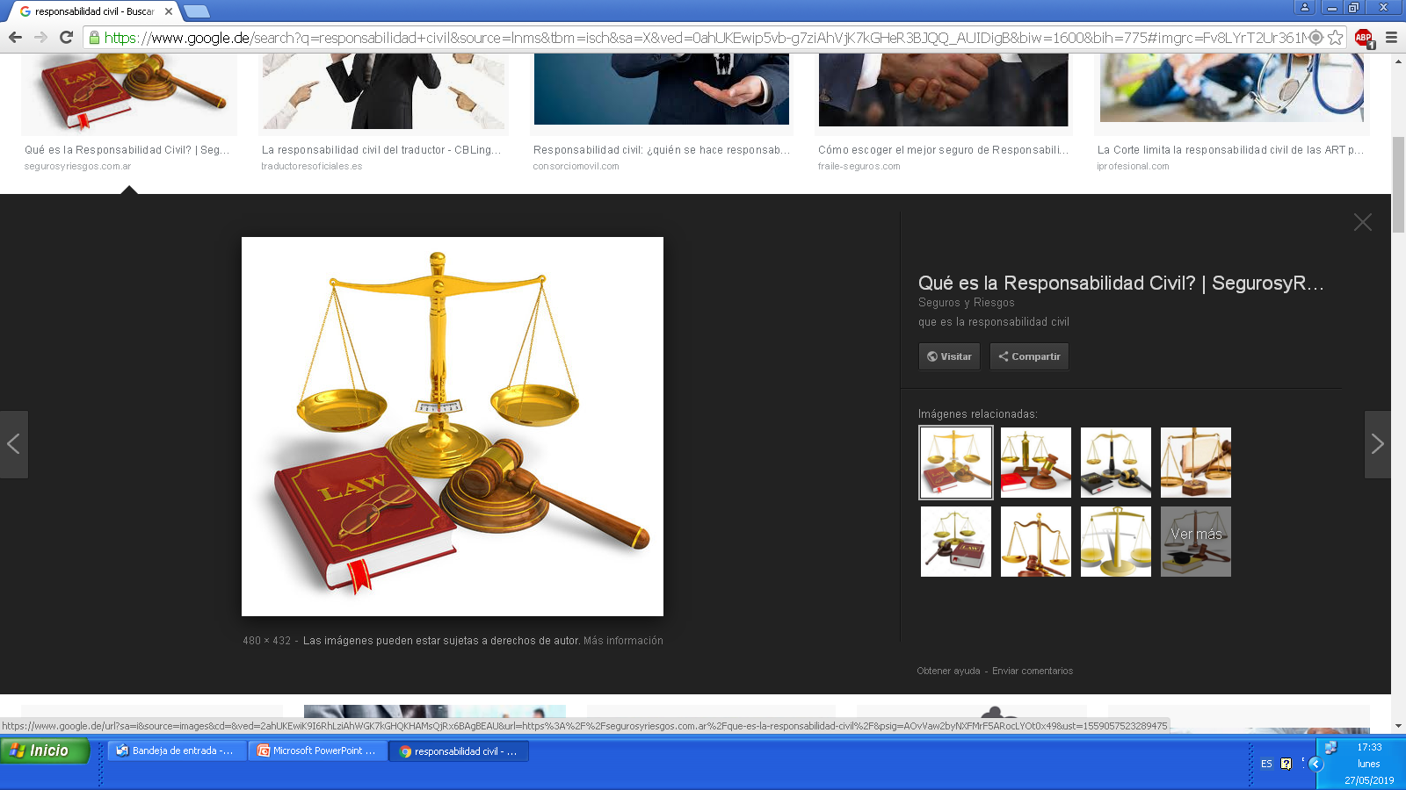

Slide 100
CARACTERISTICAS DEL RAMO
- Coberturas específicas;
- Complemento de otras (automotores, transportes, cascos,
embarcaciones de placer, jugadores de golf, seguro técnico, etc.)
Sirve para cubrir en exceso de otras coberturas específicas (embarcaciones de placer, guarderías náuticas, etc.)
Modo de amparo: Responsabilidad demostrada en juicio.
Arreglos extrajudiciales

Slide 101
OBLIGACION DEL ASEGURADOR
Surge del artículo 109 de la Ley de Seguros:
La obligación del asegurador es “... La de mantener indemne al asegurado por cuanto deba a un tercero en razón de la responsabilidad prevista en el contrato, a consecuencia de un hecho acaecido en el plazo convenido...”
NO ES UN SEGURO DE INDEMNIZACION A UN TERCERO
Naturaleza jurídica
Es un contrato por cuenta y a favor de un eventual responsable. La cobertura se otorga a primer riesgo absoluto.

Slide 102
DEFINICIÓN EN LA PÓLIZA
RIESGO CUBIERTO
El asegurador se obliga a mantener indemne al asegurado por cuanto deba a un tercero, en razón de la responsabilidad civil en que incurra exclusivamente como consecuencia de los hechos o circunstancias previstos en condiciones más específicas que la presente, acaecidos en el plazo convenido.
El asegurador asume esta obligación únicamente a favor del asegurado y hasta las sumas máximas establecidas en las condiciones particulares. El seguro de responsabilidad por el ejercicio de una industria o comercio, comprende la responsabilidad de las personas con funciones de dirección.

Slide 103
COBERTURAS ASEGURATIVAS
BASE OCURRENCIA (Occurence): Todos los hechos que ocurran durante el año de vigencia de la póliza, pudiendo el tercero reclamar dentro del plazo de prescripción.
BASE RECLAMO: (Claims made) Cuando el hecho ocurre dentro del año de vigencia, siempre y cuando el tercero haya efectuado el reclamo durante el periodo convenido. (generalmente dentro del periodo de vigencia).

Slide 104
LIMITE POR ACONTECIMIENTO Y DEDUCIBLE
La suma asegurada representa el límite por acontecimiento que asume el asegurador. Se entiende por acontecimiento todo evento que pueda ocasionar uno o más reclamos producto de un mismo hecho generador. El máximo de indemnizaciones admisibles por todos los acontecimientos ocurridos durante la vigencia será, salvo pacto en contrario, hasta tres veces el límite asegurado por acontecimiento que figura en las condiciones particulares.
Existe un deducible del 10% de las indemnizaciones que se acuerden con el o los terceros o que resulte de sentencia judicial (incluye honorarios, costas e intereses) con el mínimo del 1% y el máximo del 5% de la suma asegurada al momento del siniestro por acontecimiento.
Estos porcentajes varían en algunos rubros específicos.

Slide 105
NO SE CONSIDERAN TERCEROS
el cónyuge o integrante de la unión convivencial en los términos del artículo 509 del Código Civil y Comercial de la Nación y los parientes del asegurado o del conductor hasta el tercer grado de consanguinidad o afinidad (en caso de sociedades los de los directivos);
las personas en relación de dependencia laboral con el asegurado o el conductor en tanto el evento se produzca en oportunidad o con motivo del trabajo;

Slide 106
PLAZO Y FORMA DE DENUNCIA DEL SINIESTRO
DEBE COMUNICAR AL ASEGURADOR POR ESCRITO EL ACAECIMIENTO DEL SINIESTRO DENTRO DE LOS TRES DIAS DE CONOCERLO O AVISO INMEDIATO EN CASO DE RECLAMO JUDICIAL, SALVO CASO FORTUITO, FUERZA MAYOR O IMPOSIBILIDAD DE HECHO SIN CULPA O NEGLIGENCIA.

Slide 107
PRESENTACIÓN DE LA DEMANDA CITACIÓN EN GARANTÍA
“... EL DAMNIFICADO PUEDE CITAR EN GARANTIA AL ASEGURADOR HASTA QUE SE RECIBE LA CAUSA A PRUEBA...”
EL ASEGURADO PUEDE TAMBIEN CITAR EN GARANTIA AL ASEGURADOR EN EL MISMO PLAZO Y CON IDENTICOS FINES.
SI EL RECLAMANTE NO TRAE A JUICIO AL ASEGURADO, NO TIENE LA POSIBILIDAD DE HACER LO MISMO CON EL ASEGURADOR

Slide 108
DEFENSA EN JUÍCIO CIVIL
PASOS A SEGUIR:
- RECEPCIÓN DE CÉDULA Y DEMANDA;
- LLEVARLA AL ASEGURADOR A MÁS TARDAR AL DÍA SIGUIENTE
HÁBIL;
- SI EL ASEGURADOR NO LA DECLINA EN DOS DÍAS HÁBILES,
ACEPTA LA DEFENSA EN JUÍCIO;
- SI LA DECLINA EL ASEGURADO DEBE ASUMIRLA;
- SI LA ASUME, EL ASEGURADO DEBE FIRMA EL PODER;
- EL ASEGURADOR PUEDE DECLINAR LA DEFENSA EN CUALQUIER
MOMENTO.
SI EN EL JUICIO SE DISPUSIEREN MEDIDAS PRECAUTORIAS CONTRA EL ASEGURADO (EMBARGOS), EL ASEGURADO NO PUEDE EXIGIR QUE EL ASEGURADOR LAS SUSTITUYA.

Slide 109
ASUNCIÓN DE RESPONSABILIDAD
SI EL ASEGURADOR ASUME LA DEFENSA CIVIL ESTA RECONOCIENDO RESPONSABILIDAD FRENTE AL ASEGURADO (RENUNCIA TACITA A ALEGAR CADUCIDAD, SUSPENSION DE COBERTURA, ETC.), SALVO QUE POSTERIORMENTE CONOZCA HECHOS EXIMENTES DE RESPONSABILIDAD, DEBIENDO NOTIFICARLE AL ASEGURADO EN FORMA FEHACIENTE DENTRO DE LOS CINCO DIAS DE HABER TOMADO CONOCIMIENTO DE ESOS HECHOS.

Slide 110
DEFENSA EN EL PROCESO PENAL
SI SE PROMOVIERA PROCESO PENAL O CORRECCIONAL, EL ASEGURADO DEBE DAR INMEDIATO AVISO AL ASEGURADOR, QUIEN DENTRO DE LOS DOS DIAS DE LA COMUNICACIÓN, DEBE EXPEDIRSE SOBRE SI ASUME O NO LA DEFENSA. SI EL ASEGURADOR NO LA ASUME EL ASEGURADO DEBE DESIGNAR AL PROFESIONAL QUE LO DEFIENDA E INFORMARLE AL ASEGURADOR LAS ACTUACIONES PRODUCIDAS EN EL JUICIO Y LAS SENTENCIAS QUE SE DICTASEN.
SI EL ASEGURADOR ASUME LA DEFENSA EN EL PROCESO PENAL SOLO PAGARA LOS HONORARIOS Y GASTOS DEL ABOGADO DESIGNADO.
PRINCIPIO DE DEFENSA DE LA LIBERTAD INDIVIDUAL

Slide 111
GARANTÍA DE LA PÓLIZA
La garantía de la póliza comprende el pago de la indemnización al tercero y los gastos y costas judiciales o extrajudiciales necesarios para resistir la pretensión del tercero damnificado.
Si la garantía aseguradora tiene límite y el monto de la condena la supera, los gastos y costas judiciales deberán pagarse proporcionalmente entre el asegurado y el asegurador, salvo que la causa hubiese sido mantenida injustificadamente por el asegurador, en cuyo caso deberá asumir la totalidad del pago.

Slide 112
DEPÓSITO DE LA SUMA ASEGURADA DE PARTE DEL ASEGURADOR
SI EL ASEGURADOR DEPOSITA EL MONTO DE LA SUMA ASEGURADA Y LAS COSTAS Y GASTOS DEVENGADOS HASTA ESE MOMENTO SE LIBERA DE LOS QUE SE DEVENGUEN CON POSTERIORIDAD, DEJANDO LA DIRECCIÓN EXCLUSIVA DE LA CAUSA A CARGO DEL ASEGURADO.

Slide 113
RECONOCIMIENTO DE RESPONSABILIDAD
EL ASEGURADO NO PUEDE RECONOCER SU RESPONSABILIDAD NI CELEBRAR TRANSACIÓN SIN ANUENCIA DEL ASEGURADOR. CUANDO ESOS ACTOS SE CELEBREN CON INTERVENCIÓN DEL ASEGURADOR, ÉSTE ENTREGARÁ LOS FONDOS QUE CORRESPONDAN SEGÚN EL CONTRATO, EN TÉRMINO ÚTIL PARA EL CUMPLIMIENTO DILIGENTE DE LAS OBLIGACIONES ASUMIDAS.
HAY QUE DIFERENCIAR RECONOCIMIENTO DE RESPONSABILIDAD Y RECONOCIMIENTO DE HECHOS
LO QUE LA LEY EXIGE ES QUE EL ASEGURADO NO HAGA UNA VALORACION SOBRE SU RESPONSABILIDAD, DEBIENDO SOLO EXPONER LOS HECHOS SIN EXTRAER CONCLUSIONES.

Slide 114
PLURALIDAD DE DAMNIFICADOS
Si a consecuencia de un determinado hecho cubierto por el contrato, existiesen varios damnificados, la indemnización debida por el asegurador se distribuirá a prorrata (en forma proporcional).
Si se promueven dos o más acciones, se acumularán los diversos procesos para ser resueltos por el juez que intervino.

Slide 115
RESPONSABILIDAD CIVIL
ASCENSORES Y MONTACARGAS

Slide 116
RIESGO CUBIERTO
Responsabilidad civil del asegurado hacia terceros, emergente de los daños producidos por el uso de los ascensores y/o montacargas mencionados en las condiciones particulares.
Es carga especial del asegurado cumplir con las condiciones del Código de edificación sobre instalación y mantenimiento y realizar las tareas con adecuadas medidas de seguridad.
Obligatoria en la Ciudad Autónoma de Buenos Aires.
Ordenanza 49.308

Slide 117
RESPONSABILIDAD CIVIL DE GARAGES

Slide 118
RIESGO CUBIERTO
Se cubre la responsabilidad civil del asegurado como consecuencia de uno o más hechos que se mencionan a continuación y siempre que hayan sido comprendidos en la cobertura por disposición de las condiciones particulares hasta el límite de las sumas estipuladas con respecto a cada cobertura en dichas condiciones, por cada siniestro o serie de siniestros que sean las consecuencias de un mismo acontecimiento.

Slide 119
Pérdida de o daño a vehículos automotores de terceros de cuatro o más ruedas (motocicletas hasta el 10% de la capacidad del garage) a consecuencia de incendio o explosión, robo o hurto, caída desde pisos, plataformas o elevadores hidráulicos y muerte o lesiones a terceros por incendio o accidente. Se excluyen los daños causados por procesos de reparación, restauración o modificación del local o de trabajos que se efectúen en los vehículos.
Obligatoria en la Ciudad Autónoma de Buenos Aires
Ordenanza Nro. 34.421

Slide 120
SITUACIONES DE HURTO O DE ASALTO A MANO ARMADA
Hay responsabilidad del garagista en caso de hurto (situación previsible). En asaltos a mano armada varía la jurisprudencia en el fuero comercial (contrato mercantil) que lo hacen responsable o en el fuero civil que lo exime.
La responsabilidad se da aún en el caso de asaltos a mano armada cuando el juez considera que el garage no tenía las medidas de seguridad apropiadas. Por ejemplo un solo sereno para atender tres plantas, etc.
“...el delito de robo,(aún a mano armada) se ha transformado en previsible para la empresa dueña del garage, que al fijar el precio de sus servicios debe considerarlo dentro de sus costos fijos...”
“... El garagista tiene que haber observado las diligencias mínimas exigibles a quien lucra con la guarda de automotores y que, por eso mismo, debe extremar precauciones para evitar la comisión de hechos semejantes o por lo menos atenuar sus consecuencias...”

Slide 121
ESTAFAS O ENGAÑOS
- familiar del dueño del auto;
- autorizaciones por teléfono;
- autorización en la servilleta de un restaurante;
- tenía un perro igual y subió sin problemas al auto, etc.
SON CASOS DE ESTAFAS QUE NO AMPARA LA POLIZA DE SEGURO

Slide 122
OTRAS SITUACIONES
Vehículos dejados en estacionamientos con ticket;
Parquímetros: No hay responsabilidad.
Vehículos dejados en cocheras de abono mensual. (Registro de entradas y salidas).
VEHICULOS DEJADOS EN PLAYAS DE ESTACIONAMIENTO DE SHOPPINGS O SUPERMERCADOS
La mayoría de los fallos indican que si bien el estacionamiento es gratuito, configura una prestación accesoria al objeto principal que no se ofrece en forma desinteresada, sino en su propio beneficio; esto es, atraer la mayor clientela frente a otros establecimientos que no cuentan con ese servicio (Propósito comercial).

Slide 123
RESPONSABILIDAD CIVIL CARTELES Y/O LETREROS U OBJETOS AFINES

Slide 124
RIESGO CUBIERTO
Cobertura obligatoria en C.A.B.A. Ordenanza Nro. 33.921
Responsabilidad civil por la instalación, uso, mantenimiento, reparación y desmantelamiento de carteles o letreros, incluyendo la causada por incendio y/o descargas eléctricas de las instalaciones.
Carga del asegurado: Cumplir con las disposiciones del Código municipal y realizar el mantenimiento y arreglos con adecuadas medidas de seguridad.

Slide 125
RESPONSABILIDAD CIVIL COMPRENSIVA

Slide 126
RIESGO CUBIERTO
Responsabilidad civil extracontractual en que incurra el asegurado por el ejercicio de su actividad detallada en las condiciones particulares y dentro del territorio de la República Argentina, dentro y/o fuera del/los locales para lo cual cuenta con la cantidad de dependientes enumerados en dichas condiciones.
Si se desea cubrir la responsabilidad contractual hay que mencionarla expresamente. Hay que distinguir el tipo de responsabilidad contractual.

Slide 127
EXCLUSIONES
EN FORMA ABSOLUTA:
Hechos privados; transporte de bienes, construcciones, excavaciones, demoliciones, refacciones, instalaciones y montajes.
EN FORMA RELATIVA: (Se puede cubrir con extraprima)
Vendedores y/o viajantes, carteles y/o letreros, calderas, armas de fuego, carga y descarga de bienes, guarda de vehículos a título no oneroso, incendio, rayo y/o explosión, ascensores y montacargas, suministro de alimentos, tenencia de animales domésticos, rotura de cañerías, grúas guinches y autoelevadores.
Hay actividades que requieren cotización especial.

Slide 128
RESPONSABILIDAD CIVIL HECHOS PRIVADOS

Slide 129
RIESGO CUBIERTO
Responsabilidad civil emergente de hechos privados imputables al asegurado, cónyuge (que conviva con él) o por cualquier otra persona por quien el asegurado sea legalmente responsable. Incluye suministro de alimentos y tenencia de animales domésticos, excluidas las enfermedades que pueda transmitir.
Uso de pileta de natación es un adicional

Slide 130
RESPONSABILIDAD CIVIL INCENDIO, RAYO, EXPLOSIÓN, DESCARGAS ELÉCTRICAS Y ESCAPES DE GAS

Slide 131
RIESGO CUBIERTO
Responsabilidad civil por la acción directa o indirecta del fuego, rayo, explosión, descargas eléctricas y escapes de gas (excluye calderas).
Ampara lesiones o muerte y daños materiales

Slide 132
RESPONSABILIDAD CIVIL INSTALACIONES A VAPOR, AGUA CALIENTE Y ACEITE CALIENTE (CALDERAS)

Slide 133
RIESGO CUBIERTO
Cobertura obligatoria en Capital Federal.
Ordenanza Nro. 33.677
Responsabilidad civil extracontractual como propietario de las instalaciones fijas descriptas. Se consideran terceros el portero y sus familiares y los consorcistas. (sobre bienes y daños personales)

Slide 134
RESPONSABILIDAD CIVIL
TINTORERÍAS Y SIMILARES

Slide 135
RIESGO CUBIERTO
Responsabilidad civil con motivo de la pérdida o daños a las prendas tenidas para su limpieza, planchado y/o teñido mientras se hallen dentro del local asegurado, causado por incendio, rayo, explosión y humo, robo y/o hurto y/o extravío, huelga, lock out o tumulto popular. Excluye a consecuencia de procesos de reparación, restauración o modificación del local, directamente de trabajos en las prendas y pérdida o daños a pieles naturales o sintéticas.

Slide 136
RESPONSABILIDAD CIVIL DE CLÍNICAS SANATORIOS U OTROS CENTROS ASISTENCIALES

Slide 137
Puede provenir de errores no médicos o exclusivamente de errores médicos.
SITUACIÓN DE DEPENDENCIA DEL MÉDICO CON LA CLÍNICA
La relación no existe por cuanto el principal no tiene derecho de dar al subordinado ordenes o instrucciones en cuanto a la manera de cumplir las funciones confiadas (independencia científica y técnica).
Igualmente el contratante tiene responsabilidad porque se vale de la obra o de la actividad ajena para el cumplimiento integral de su obligación, porque lucra con la prestación de los servicios médicos y asistenciales, cobrando una retribución por proporcionarlos en debida forma.
La clínica podrá probar que de su parte no hubo culpa y tratándose de un error médico, podrá repetir posteriormente contra su empleado.

Slide 138
RIESGO CUBIERTO
Responsabilidad civil contractual emergente de lesiones o muerte que afecte a pacientes y/o acompañantes aunque medie responsabilidad de los profesionales intervinientes, especificados en la ley 17.132, en cuyo caso se reservan los derechos de repetición que correspondan.

Slide 139
RESPONSABILIDAD CIVIL DEMOLICIONES

Slide 140
RIESGO CUBIERTO
Responsabilidad civil frente a terceros a consecuencia de la ejecución, sin uso de explosivos, de los trabajos de demolición, causados por caída de objetos, incendio y/o explosión, carga y descarga de materiales, derrumbe de edificios linderos, cables y descargas eléctricas.

Slide 141
RESPONSABILIDAD CIVIL EXCAVACIONES, CONSTRUCCIÓN DE EDIFICIOS

Slide 142
RIESGO CUBIERTO
Responsabilidad civil por daños causados a consecuencia de derrumbe del edificio, caída de objetos, incendio y/o explosión, cables y descargas eléctricas, carga y descarga de materiales, apertura de zanjas y prueba de calderas.

Slide 143
RESPONSABILIDAD CIVIL PROFESIONALES EN EL ARTE DE LA CONSTRUCCIÓN DE EDIFICIOS

Slide 144
RIESGO CUBIERTO
Contractual: Mientras se efectúen trabajos en la obra únicamente por la ruina total o parcial de la misma.
Extracontractual: a consecuencia de derrumbe del edificio, caída de objetos, incendio y/o explosión, cables y descargas eléctricas, carga y descarga de materiales y prueba de calderas.

Slide 145
RESPONSABILIDAD CIVIL DE PRODUCTOS

Slide 146
RIESGO CUBIERTO
Ampara la responsabilidad civil del asegurado por el uso y/o consumo de productos inherentes a su actividad, en que se incurra a partir de la entrega los mismos para tal fin dentro del territorio de la República Argentina.
Se entiende que un producto fue entregado cuando el asegurado pierde la posibilidad de ejercer un control material directo sobre el mismo.
El máximo de indemnizaciones admisibles en el año de vigencia es de hasta dos veces el importe asegurado por acontecimiento que figura en las condiciones particulares.

Slide 147
RIESGOS EXCLUIDOS
- reclamaciones por el valor del producto o la reposición;
- daños por defectos ya conocidos por el asegurado al momento de la
entrega;
- gastos por reposición, reemplazo y /o reparación de productos;
- gastos por retiro del producto del mercado;
- daños por productos entregados que no hayan sido experimentados
y aprobados;
- errores, negligencias o impericias en la concepción técnica de fórmulas,
diseños, planos, especificaciones y/o material de propaganda. Sí se ampara
el perjuicio por deficiencias en el proceso de fabricación, envasado,
clasificación, etiquetado, acondicionamiento y/o impresión de instrucciones
del producto indicado en las condiciones particulares.

Slide 148
RESPONSABILIDAD CIVIL
PROFESIONAL DE MÉDICOS

Slide 149
RIESGO CUBIERTO
Se mantiene indemne al asegurado a título personal por cuanto deba a un paciente o derecho habiente del mismo en razón de la responsabilidad contractual o extracontractual en que incurra como consecuencia del ejercicio de la profesión de médico, actuando habitualmente en la especialidad indicada en las condiciones particulares del contrato, producto de acciones u omisiones producidas durante la vigencia de la póliza. Excluye clínicas o sanatorios, otros médicos no cubiertos por el seguro, otras personas en relación laboral con el centro médico, incumplimiento del secreto profesional, intervenciones prohibidas por la ley (aborto no terapéutico), convenios que garanticen resultados, cambio de sexo, transplante de órganos, daños genéticos y culpa grave asimilable al dolo.
Existe un descubierto obligatorio del 10% de las indemnizaciones o gastos, con un mínimo del 0,50 % y un máximo del 3% de la suma asegurada.

Slide 150
RESPONSABILIDAD CIVIL DE CLUBES DEPORTIVOS Y GIMNASIOS

Slide 151
Clubes para la práctica de deportes, utilizados por sus socios o por terceros cuyo ingreso se autoriza.
Canchas de tenis, paddle, fútbol, etc., alquilándose la instalación para la práctica del deporte.
El propio deportista asume el riesgo del deporte, salvo que el establecimiento no cumpla con el deber de seguridad (baldosa rota, un clavo que sobresale y lesiona a un deportista, pileta de natación sin guarda vida, etc.).
La responsabilidad es de tipo de contractual y de resultados.
Mal riesgo: gimnasios (usos de anabólicos, falta de médicos adecuados a la actividad según las distintas edades, etc.).

Slide 152
RESPONSABILIDAD CIVIL DE CONSORCIOS

Slide 153
Se ampara la responsabilidad civil contractual y la extracontractual.
Contractual con los consorcistas. Extracontractual con quienes ingresan al edificio o transiten cerca del mismo y puedan resultar afectados. (visitas, proveedores, caída de elementos, etc.).
El asegurado es el Consorcio que tiene interés asegurable, que actúa por medio de un administrador y puede ser demandado también por los consorcistas que se consideran terceros, excepto sobre su parte propia.

Slide 154
RESPONSABILIDAD CIVIL DE DIRECTORES Y GERENTES DE SOCIEDADES ANÓNIMAS

Slide 155
La responsabilidad surge de los artículos 59 y 274 de la ley de Sociedades Nro. 19.550.
Artículo 59: “... Los administradores y los representantes de la sociedad deben obrar con lealtad y con la diligencia de un buen hombre de negocios...”
Artículo 174 “... Los directores de sociedades anónimas responden ilimitada y solidariamente hacia la sociedad, los accionistas y los terceros, por el mal desempeño de su cargo, según el artículo 59, así como por la violación de la ley, el estatuto o el reglamento y por cualquier otro daño producido por dolo, abuso de facultades o culpa grave...”
La relación con los directores y la sociedad o sus accionistas es de tipo contractual, debiendo el damnificado probar su culpa.

Slide 156
COBERTURA DEL SEGURO
SE LA CONOCE EN EL MERCADO COMO DE DIRECTORES Y GERENTES (D & R) Directors and Officers)
Puede ser contratado de forma indistinta:
- por directores o gerentes en forma personal: El asegurador
responde por el incumplimiento de éstos.
- incluir también a la sociedad como asegurado: El asegurador
responde cuando la sociedad se vió obligada a pagar por el
incumplimiento de sus dependientes.
- exclusivamente por la sociedad: El asegurador responde e inicia
acción de recupero (subrogatoria) sobre los directores responsables.

Slide 157
RESPONSABILIDAD POR ACCIDENTES DEL TRABAJO Y ENFERMEDADES PROFESIONALES

Slide 158
Resolución 35.550/2011 de la SSN.
Cubre en exceso de las prestaciones dinerarias que deba percibir el trabajador en el marco de la ley 24.557
El empleador tiene que estar afiliado a una A.R.T.

Slide 159
EXCLUSIONES
Personas por cuenta de contratistas del asegurado, salvo que se incluyan específicamente.
Personal de empresas de servicios eventuales.
Enfermedades o accidentes anteriores al inicio de vigencia.
Suministro de productos o alimentos ajenos al establecimiento.
Por animales ajenos al establecimiento.
Huelga, lock out o tumulto popular cuando el trabajador sea partícipe.
Dolo o culpa grave del asegurado y/o sus funcionarios
Cónyuge o conviviente en aparente matrimonio.
Caso fortuito o fuerza mayor no imputable al asegurado.

Slide 160
RESPONSABILIDAD CIVIL AMPLIA

Slide 161
Son coberturas amplias especialmente
diseñadas para empresas.
Como coberturas adicionales se puede contratar:
Responsabilidades cruzadas.
Responsabilidades del contratista y/o subcontratista.
Contaminación y polución súbita, accidenta e imprevista.
Bienes de terceros bajo cuidado, custodia y control del asegurado.
Cobertura en exceso para vehículos automotores de terceros.
Responsabilidad civil de productos.

Slide 162
EVALUACIÓN

Slide 163
En base a lo estudiado en el apéndice I del Manual del Profesional del Seguro edición 17, Ud. debería estar en condiciones de responder las siguientes preguntas:

Slide 164
¿La cobertura de responsabilidad civil se ampara en forma extrajudicial obligatoriamente?
¿Cuál es el concepto de responsabilidad civil?
¿Cuál es el concepto de responsabilidad penal?
¿Ampara el asegurador la responsabilidad penal?
¿En caso en que el asegurador asuma la defensa penal, cuál es su única obligación?
¿Cuál es la medida de la prestación?
¿En qué plazo prescriben los casos de responsabilidad civil?
Tratándose de una responsabilidad objetiva por daños causados por el riesgo o vicio de la cosa, ¿en qué caso el reclamado puede eximirse total o parcialmente de responsabilidad?
De acuerdo a disposiciones legales, ¿es el principal responsable por los actos de sus dependientes?
¿Puede el tercero iniciar acción legal directamente contra el asegurador?

Slide 165
¿Cuál es el máximo de indemnizaciones admisibles por acontecimiento durante la vigencia de la póliza, según las condiciones contractuales?
¿Cuál es el deducible que tiene el asegurado en caso de siniestro?
¿Quiénes no se consideran terceros?
¿Cuál es el plazo que tiene el asegurado para notificar la cédula y demanda recibida?
¿Cuál es el plazo que tiene el asegurador para determinar si asume o no la defensa del caso?
¿Puede el asegurador en cualquier momento declinar la defensa?
¿Puede el asegurado en caso de estar sometido a medidas precautorias solicitar que el asegurador las sustituya?
¿Puede el asegurador liberarse de responsabilidad depositando en el juzgado el monto de la suma asegurada y las costas y gastos devengados hasta ese momento?
¿Ampara la póliza de RC comprensiva la responsabilidad civil contractual y extracontractual o solo esta última?

Slide 166
¿Ampara la cobertura de RC privada fuera del domicilio del asegurado?
¿Ampara la cobertura de RC privada los hechos del asegurado o también los de los miembros de su familia que convivan con él?
¿En caso de daños originados por animales domésticos, qué tipo de situación no está amparada?
¿Incluye la cobertura básica de RC privada los daños originados en piletas de natación?
¿Incluye la cobertura de RC incendio, rayo o explosión el amparo por lesiones o muerte o solo por daños materiales?
¿Incluye la cobertura de RC tintorerías los daños originados en trabajos que se efectúen a las prendas?
¿Puede excederse con un seguro de responsabilidad civil los límites de la ley de riesgos del trabajo?
¿A qué se refiere la denominada responsabilidad civil amplia?
GRACIAS

Slide 167

RIESGO AMBIENTAL

Slide 168
EL RIESGO AMBIENTAL SU DEFINICIÓN.
LA CONSTITUCIÓN NACIONAL, LA LEY GENERAL DEL AMBIENTE Y NORMAS REGLAMENTARIAS.
COBERTURAS ASEGURADORAS.
CARACTERÍSTICAS

Slide 169
LA LEY 25.675
Se trata de una ley de orden público y operativa que rige en todo el territorio de la Nación y contiene los presupuestos mínimos para lograr una gestión sustentable y adecuada del ambiente, reservar y proteger la diversidad biológica e implementar el desarrollo sustentable.

Slide 170
SEGURO AMBIENTAL Y FONDO DE RESTAURACIÓN
Toda persona física o jurídica, pública o privada, que realice actividades riesgosas para el ambiente, los ecosistemas y sus elementos constitutivos, DEBERÁ CONTRATAR UN SEGURO DE COBERTURA CON ENTIDAD SUFICIENTE PARA GARANTIZAR EL FINANCIAMIENTO DE LA RECOMPOSICIÓN DEL DAÑO QUE EN SU TIPO PUDIERE PRODUCIR; asimismo, según el caso y las posibilidades, podrá integrar un fondo de restauración ambiental que posibilite la instrumentación de acciones de reparación.
(artículo 22)

Slide 171
DAÑO AMBIENTAL
DEFINICIÓN Y RESPONSABILIDAD
Se define el daño ambiental como toda alteración relevante que modifique negativamente el ambiente, sus recursos, el equilibrio de los ecosistemas, o los bienes o valores colectivos.
(artículo 27)
El que cause el daño ambiental será objetivamente responsable de su restablecimiento al estado anterior a su producción. En caso de que no sea técnicamente factible, la indemnización sustitutiva que determine la justicia ordinaria interviniente, deberá depositarse en el Fondo de Compensación Ambiental que se crea por la presente, el cual será administrado por la autoridad de aplicación, sin perjuicio de otras acciones judiciales que pudieran corresponder.
(artículo 28)

Slide 172
OBJETO Y ALCANCE DE LA COBERTURA
La cobertura tiene por objeto GARANTIZAR LA DISPONIBILIDAD DE LOS FONDOS NECESARIOS PARA RECOMPONER EL DAÑO AMBIENTAL DE INCIDENCIA COLECTIVA, CAUSADO EN FORMA ACCIDENTAL, INDEPENDIENTEMENTE QUE EL MISMO SE MANIFIESTE EN FORMA SÚBITA O GRADUAL.

Slide 173
SUJETOS DEL CONTRATO
ASEGURADOR: persona jurídica que cubre el riesgo pactado contractualmente en la póliza.
ASEGURADO: Titular de la actividad riesgosa asegurada y responsable por el daño ambiental causado para el caso de los seguros de Responsabilidad Ambiental.
EN LOS SEGUROS DE CAUCIÓN SE CONSIDERARÁ ASEGURADO AL ESTADO NACIONAL, PROVINCIAL O EL GOBIERNO DE LA CIUDAD AUTÓNOMA DE BUENOS AIRES, SEGÚN CORRESPONDA DE ACUERDO CON LA TITULARIDAD DEL BIEN AFECTADO.
TOMADOR: Titular de la actividad riesgosa asegurada que celebra el contrato de seguro con el asegurador.

Slide 174
BASE DE COBERTURA
En los casos de SEGUROS DE RESPONSABILIDAD AMBIENTAL, SE CONSIDERAN CUBIERTOS POR EL SEGURO LOS DAÑOS CUYA PRIMERA MANIFESTACIÓN O DESCUBRIMIENTO SE PRODUZCA DURANTE LA VIGENCIA DE LA PÓLIZA Y SE NOTIFIQUE FEHACIENTEMENTE AL ASEGURADOR DURANTE LA VIGENCIA DE LA PÓLIZA O EN EL PERIODO EXTENDIDO DE RECLAMO, QUE COMO MÍNIMO DEBERÁ SER DE 2 (DOS) AÑOS, A CONTAR DESDE EL FINAL DE LA VIGENCIA DE LA PÓLIZA.
EN EL CASO DE LOS SEGUROS DE CAUCIÓN, LA CAUSA QUE DA ORIGEN A LA CONFIGURACIÓN DEL SINIESTRO, DEBERÁ OCURRIR DURANTE LA VIGENCIA DE LA PÓLIZA.

Slide 175
SUMA ASEGURADA
La suma asegurada ES EL LÍMITE MÁXIMO Y ÚNICO QUE EL ASEGURADOR SE COMPROMETE A PAGAR POR EL TOTAL DE LOS SINIESTROS CUBIERTOS POR LA PÓLIZA.

Slide 176
EVALUACIÓN

Slide 177
En base a lo estudiado en el apéndice I del Manual del Profesional del Seguro edición 17, Ud. debería estar en condiciones de responder las siguientes preguntas:

Slide 178
¿Qué indica el artículo 41 de la Constitución Nacional respecto a los riesgos del medio ambiente?
¿Cómo se define a la contaminación ambiental?
¿Cómo se define al daño ambiental?
¿Qué indica el artículo 22 de la ley 25.675 sobre medio ambiente?
¿Qué es el fondo de compensación ambiental?
¿Cómo se definen los daños de incidencia colectiva?
¿Cuáles son las pautas básicas para las condiciones contractuales de seguro por daño ambiental de incidencia colectiva y la base de cobertura?
GRACIAS

